Slide 1
Les régimes totalitaires de l’entre-deux-guerres
Chapitre 2

Slide 2
Trois régimes totalitaires

Slide 3
A. Les effets de larévolution bolchevique en russie
Mars à octobre 1917

Slide 4
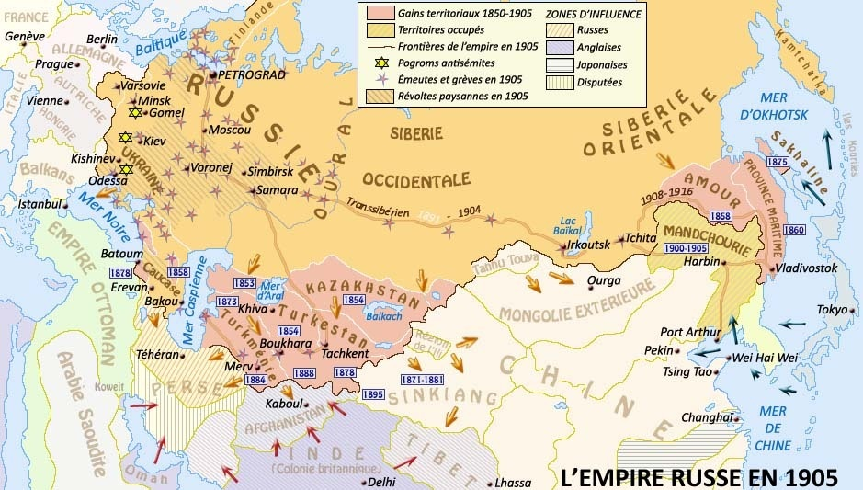

Slide 5
Bolcheviks et mencheviks
Nom qui signifie en russe majoritaire et que Lénine utilise pour désigner l’aile gauche du Parti Ouvrier Social Démocrate (POSDR). Ce courant obtient la majorité au II Congrès du POSDR en 1903 contre les Menchéviks (minoritaires) qui rejettent la conception léniniste d’un Parti centralisé.
Les Bolcheviks se constituent en parti indépendant en 1912.

Slide 6
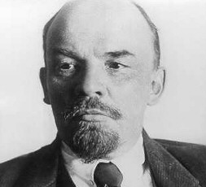
Lénine (1870-1922)
Avocat de métier, Lénine est arrêté en 1895 en raison de ses idées révolutionnaires et, après un an d’internement en Sibérie, il s’exile en France, où il réside plusieurs années. Membre du parti social démocrate, il transforme ce parti en outil centralisé pour prendre le pouvoir. En avril 1917, il peut revenir en Russie de son exil de Suisse, grâce aux services secrets allemands.

Slide 7
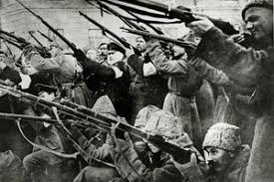
tcheka
Abréviation pour « Commission extraordinaire de lutte contre la contre-révolution, la spéculation et le sabotage », créée le 7 décembre 1917 à l’instigation de Lénine et de Djerzinski. Première police politique du nouveau régime, elle est l’ancêtre de la Guépéou (1922) puis du NKVD (1934) et du KGB (1954)

Slide 8
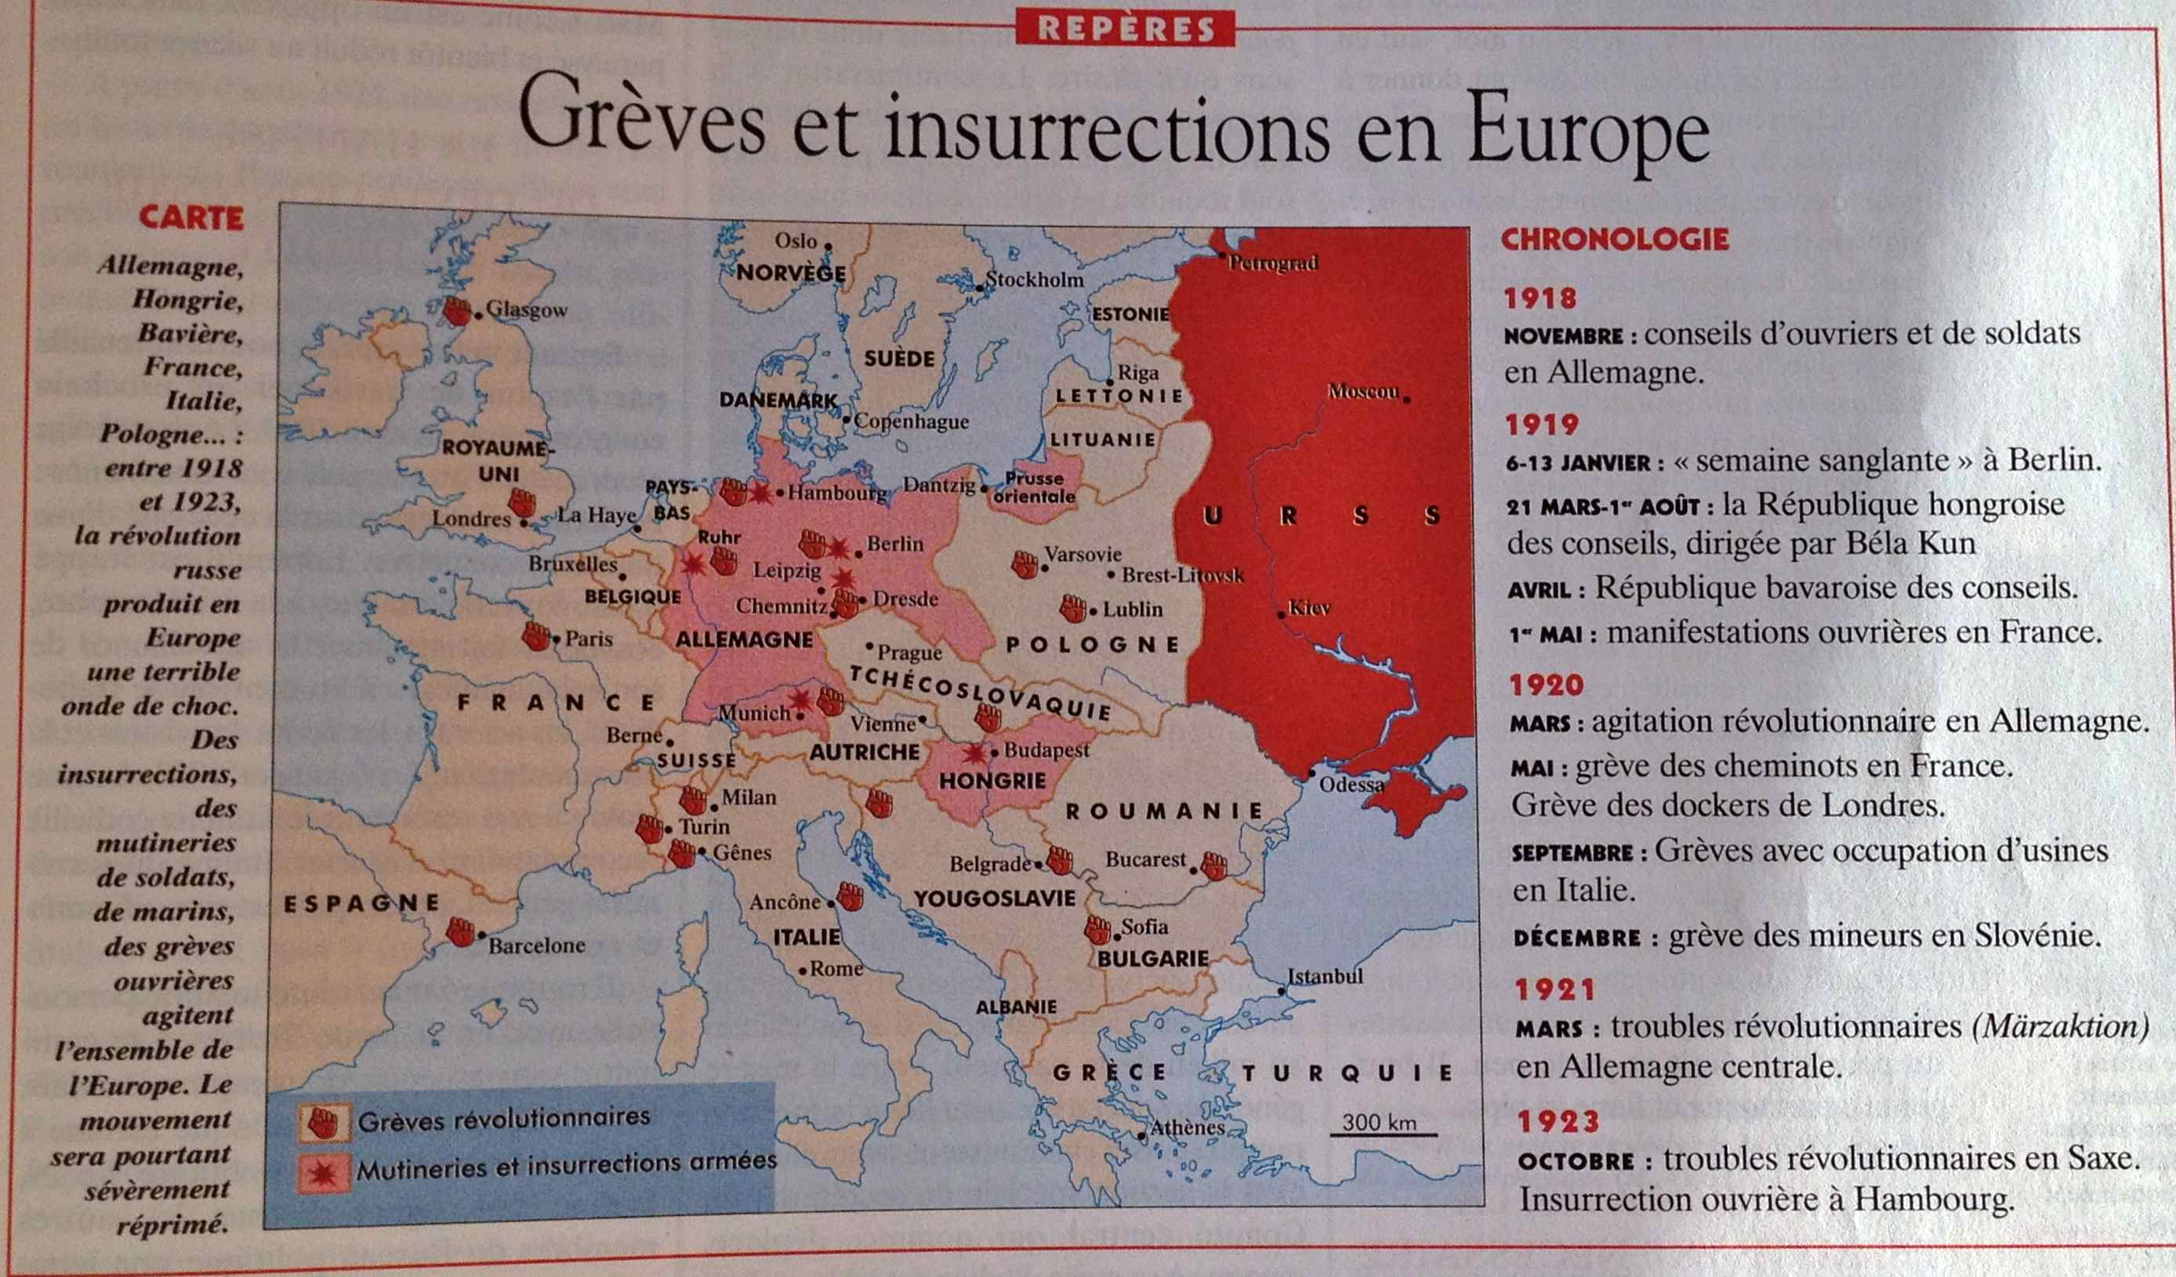
Grèves et insurrections en Europe de 1918 à 1923

Slide 9
komintern
Mot russe produit par la contraction d’Internationale communiste (IC), fondée par Lénine en 1919 et aussi appelée III° Internationale. La III° Internationale avait pour but de diriger, sous l’égide du parti bolchevique, les mouvements communistes des divers pays, afin d’affaiblir le système politique, économique et social du capitalisme.

Slide 10
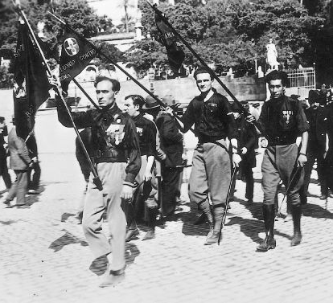
Les dictatures européennes des années 20
1er mars 1920 : Régime de dictature en Hongrie sous l’autorité de l’amiral Horthy qui a abattu la dictature de Bela Kun
1922 : prise de pouvoir de Mussolini en Italie
13 septembre 1923 : Le général Primo de Rivera prend le pouvoir en Espagne jusqu’en décembre 1925
1926 : le Portugal, la Pologne et la Lituanie se dotent d’un régime autoritaire, où les libertés sont réduites.

Slide 11
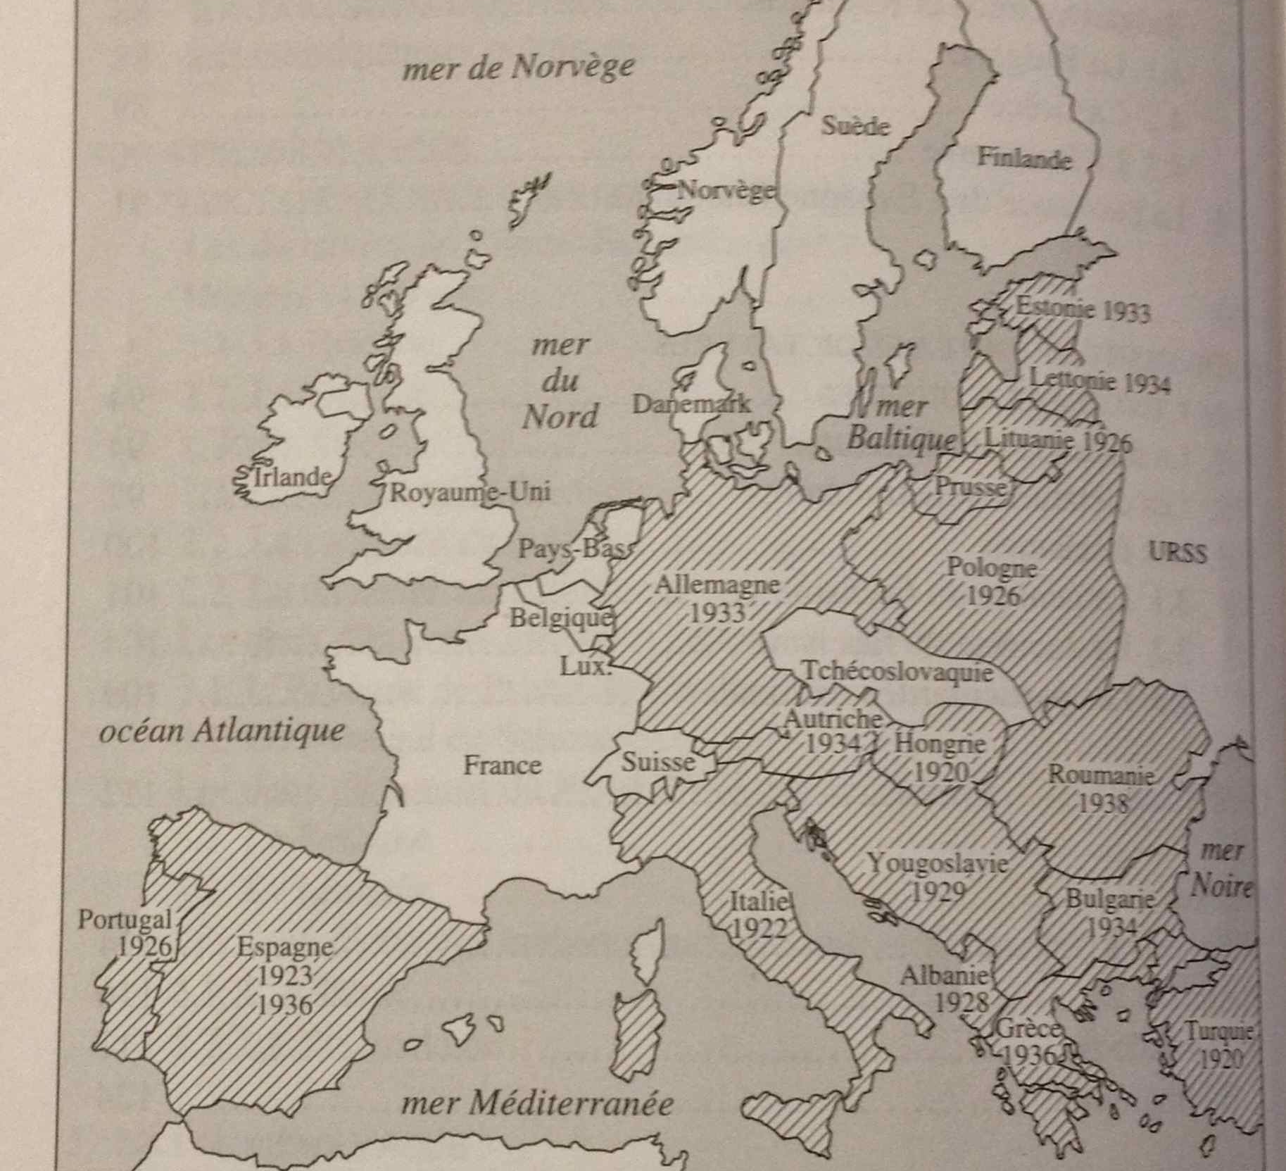
Le verrouillage autoritaire de l’Europe dans l’entre-deux-guerres
Beaucoup de nouveaux pays, issus des traités de la fin de la Première Guerre mondiale, optent pour des régimes autoritaires, proches du fascisme italien.

Slide 12
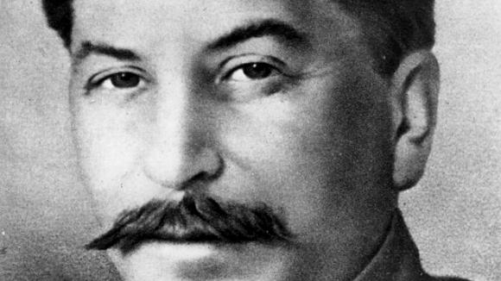
B. Le stalinisme : la construction du socialisme dans un seul pays (1924-1941)

Slide 13
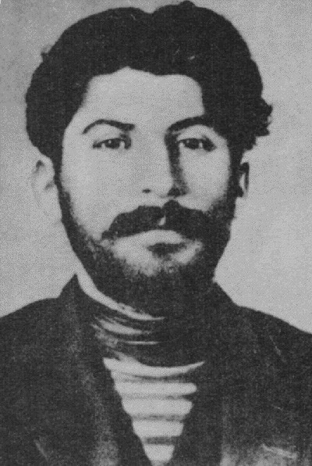
Staline en 1912
Membre du bureau politique du parti depuis sa création en 1912, il a appris les méthodes terroristes dans les expropriations forces menées pendant cette période.
Devenu secrétaire général du Bureau politique en 1921, il se sert de la fonction de chef du PCUS pour épurer le parti afin de prendre le pouvoir après la mort de Lénine en 1924. Il dirige l’URSS, en améliorant le régime de terreur, jusqu’à sa mort en 1953.

Slide 14
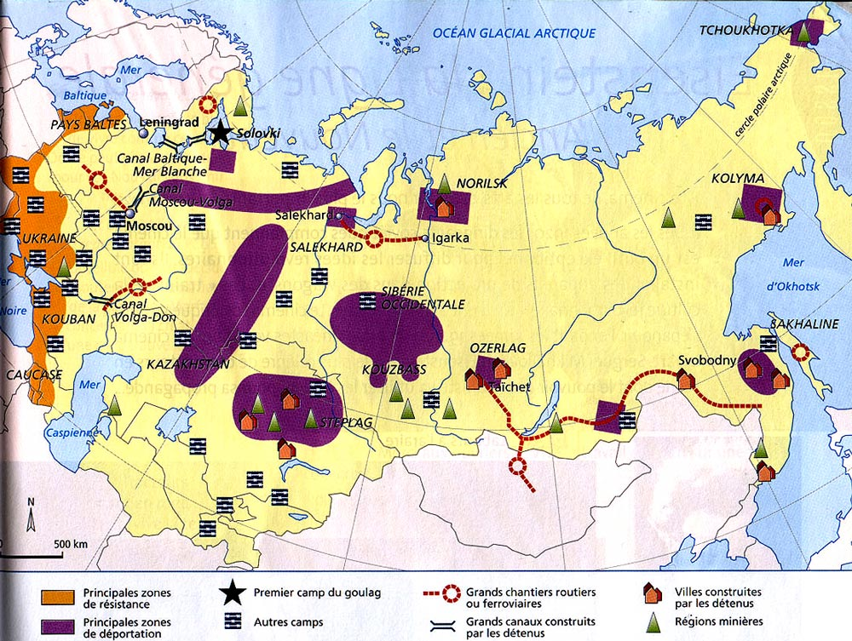

Slide 15
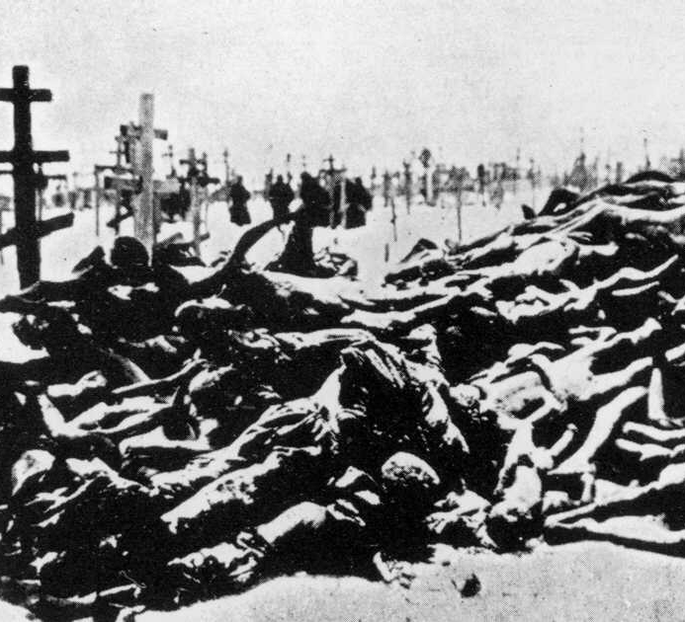
Holodomor : l’extermination par la faim
Famine organisée en Ukraine et dans le kouban entre 1932 et 1933 elle aurait fait entre 2,5 et 5 millions de victimes au moment de la mise en place de la collectivisation

Slide 16
Les grands procès de Moscou
19–24 août 1936
– Le «procès des Seize»
23–30 janv. 1937
– Le «procès des Dix-huit»
11 mai 1937 – mars 1938
– Les purges dans l'Armée rouge
2–13 mars 1938
– Le «procès de la droite»

Slide 17
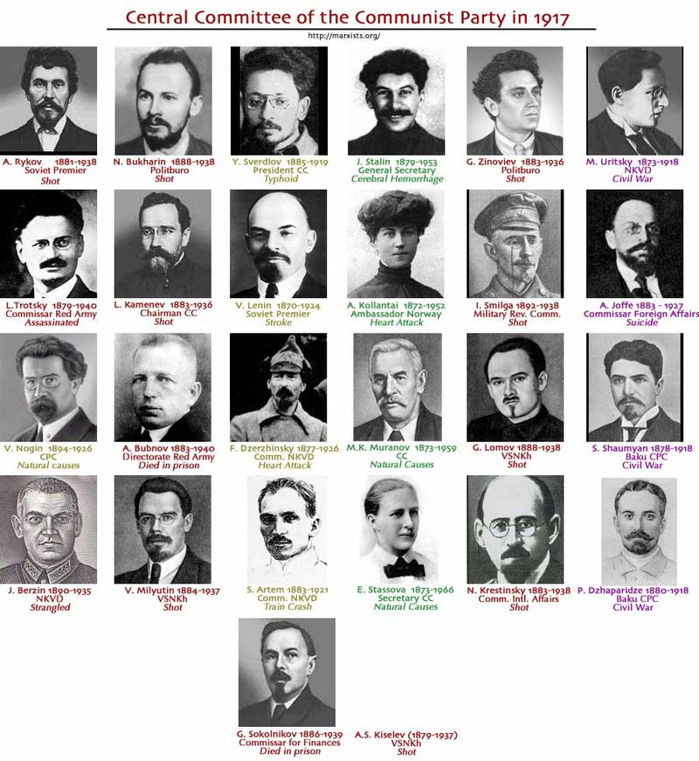
Les grands procès de Moscou
Comité Central : organe dirigeant du parti bolchevique, regroupant quelques dizaines de membres (début des années 1920) à plus d’une centaine (fin des années Trente) de responsables du Parti “élus” par le Congrès du Parti.
Le Politburo est l’organe exécutif du Comité Central

Slide 18
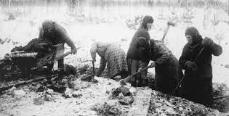
goulag
Mot constitué par un sigle (Glavnoie Oupravlenie Laguereï, direction principale des camps) se référant au système concentrationnaire soviétique dont la mise en place a commencé sous Lénine en 1918. Le mot a été répandu en Occident par le livre d’Alexandre Soljenitsyne, l’Archipel du Goulag, en 1974. À son apogée en 1953, le Goulag comptait environ 2,5 millions de détenus et 2,75 millions de « déplacés spéciaux » assignés à résidence.

Slide 19
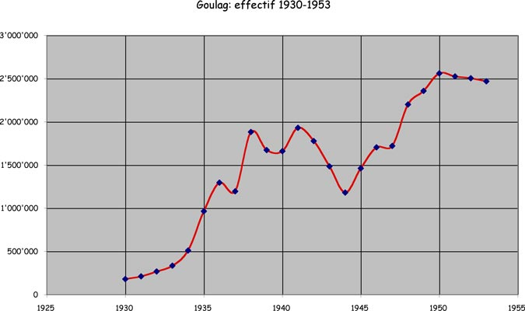
Les effectifs dans les goulags staliniens

Slide 20
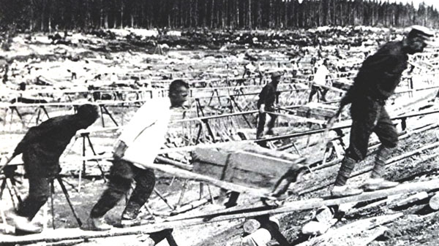
Le rôle du Goulag dans l’économie soviétique

Slide 21
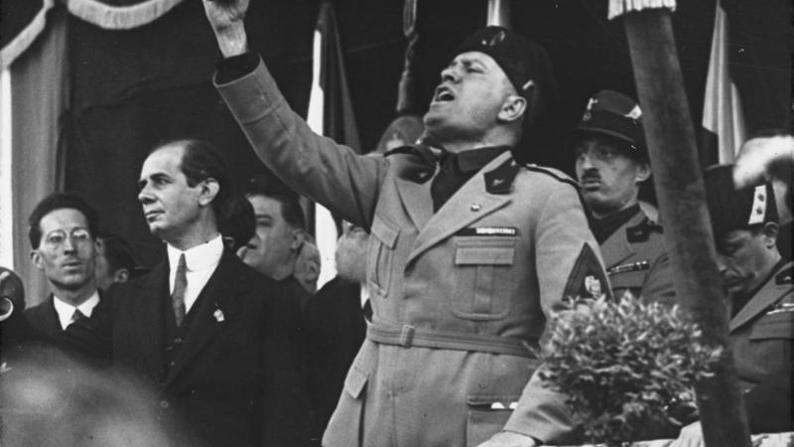
C. Le fascisme italien (1922-1943): une statolatrie

Slide 22
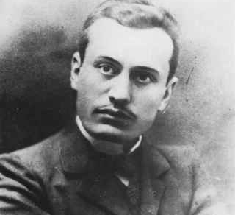
Benito Mussolini (1883-1945)
Issu de la petite bourgesoisie, il fait des études pour être instituteur. Il entre au Parti socialiste Italien et se fait remarquer par ses talents d’orateur. C’est un meneur de foule.
Ses idées politiques le rapprochent d’une forme d’anarcho-syndicalisme. Il dirige le journal l’Avanti du PSI.
D’abord hostile à la Première Guerre Mondiale, il s’y montre ensuite un défenseur acharné. Il est exclu du PSI.
Il fonde en 1919 les Faisceaux de Combat qui devient en 1922 le parti National Fasciste.

Slide 23
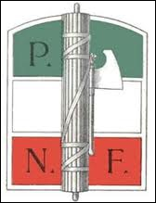
Fascisme
Le nom emprunte à la symbolique de la République romaine (faisceaux des licteurs).
Son programme initial (première période du fascisme) est atténué. Il se montre violemment anticapitaliste et antibourgeois mais également anticommuniste et nationaliste. Mais il ne faut pas effrayer les classes possédantes.
Parvenu au pouvoir, le Duce fait évoluer le régime vers un totalitarisme.
En Italie il faut vouer un véritable culte à l’Etat. Le pape Pie XI définit l’Etat fasciste comme une statolâtrie (idolâtrie de l’Etat).

Slide 24
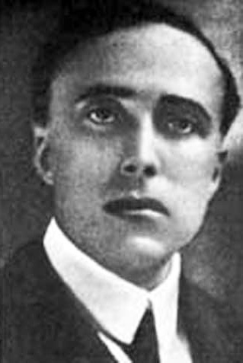
Giacomo Matteotti (1885-1924)
Député socialiste italien il dénonce les irrégularités et les violences de l’éléction législative de 1924, qui donne la victoire au Parti Fasciste Italien.
Il est enlevé par un groupe de squadristi le 10 juin 1924.
Son enlèvement entraîne une réaction de protestation du Parlement italien, appelée la Secession Aventiniana.
On ne retrouve son corps, lardé de coups de poignards, que le 16 août 1924.

Slide 25
Les lois fascistissimes (en italien : leggi fascistissime) sont établies entre 1925 et 1926 et créent le régime fasciste, transformant la monarchie parlementaire italienne en une dictature autoritaire à la suite de l'assassinat du député italien Giacomo Matteotti et de la sécession aventiniana.
Elles commencent par la loi n° 2263 du 24 décembre 1925 qui augmente les attributions et les prérogatives du chef du gouvernement dont le nom devient le Duce.
Le 31 décembre 1925 la loi sur la presse entre en vigueur qui fixe que les journaux ne peuvent être dirigés, écrits et imprimés que s'ils ont un responsable accrédité par le préfet, donc par le gouvernement ; tous les autres sont considérés illégaux.
La loi du 31 mai 1926 donnait la possibilité au pouvoir exécutif d'établir des lois juridiques, signant la destitution du parlement et le début du régime fasciste.
Enfin, la loi du 3 avril 1926 interdit le droit de grève et établit que seuls les syndicats "légalement reconnus", (c'est à dire les syndicats fascistes, qui détiennent pratiquement le monopole de la représentation syndicales après la signature du pacte du Palais Vidoni du 2 octobre 1925 entre la Confindustria et les corporations fascistes) peuvent créer des conventions collectives.
Ces lois sont complétées en 1928 par une modification des lois électorales qui prévoit une liste nationale unique de 400 candidats choisis dans le Grand Conseil du fascisme et soumis aux électeurs en bloc : les élections prennent ainsi l'aspect d'un plébiscite.

Slide 26
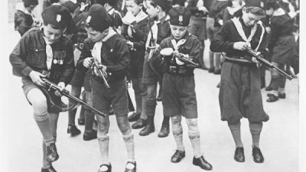
L’ONB (Opera nazionale Balilla)
Elle prend en charge dès leur plus jeune âge, les enfants des deux sexes. De 4 à 8 ans les enfants font partie des Fils de la Louve. À 8 ans, ils entrent dans les Balillas, ils reçoivent un uniforme, des armes factices et participent à des défilés, des parades. À 14 ans les garçons sont avanguardisti. À 18 ans, ils entrent dans les jeunesses fascistes.

Slide 27
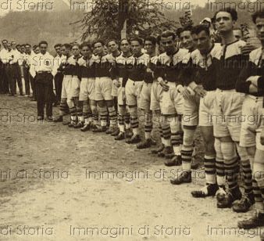
L’Opera nazionale Dopolavoro
Fondée en 1925, elle finance des terrains de sport, des piscines et des maisons de le la culture. Ici les membres de l’équipe de football des usines FIAT

Slide 28
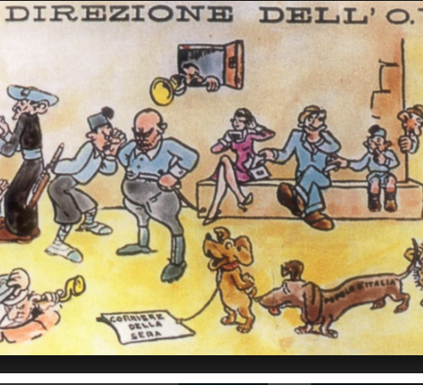
OVRA
L'OVRA est l'ensemble des services secrets de police politique dont se dota l'Italie fasciste, officiellement actifs d'abord entre 1930 et 1943, puis sous la République sociale italienne (RSI) de 1943 à 1945. Cependant, il est d'usage de nommer par cet acronyme de façon plus générale la police politique fasciste telle qu'elle œuvra dès avant la date officielle de 1930, en particulier à partir de 1926, à la suite de l'entrée en vigueur des lois dites fascistissimes.
Cette police secrète, créée à l'initiative de Benito Mussolini lui-même, était organisée en onze inspectorats de sécurité publique (en it. ispettorati di pubblica sicurezza), couvrant la totalité du territoire de l'Italie et s'appuyant sur un vaste et redoutable réseau d'informateurs. Les missions imparties à l'OVRA consistaient à surveiller et réprimer les organisations subversives, la presse hostile à l'État et les groupes d'étrangers. À cet effet, l'OVRA compilait également les informations recueillies par les services de renseignements de plusieurs autres corps de l'État investis de missions de sécurité publique, et se chargeait de transmettre le dossier des suspects au Tribunal spécial de défense de l'État ou aux commissions de relégation (confino).

Slide 29
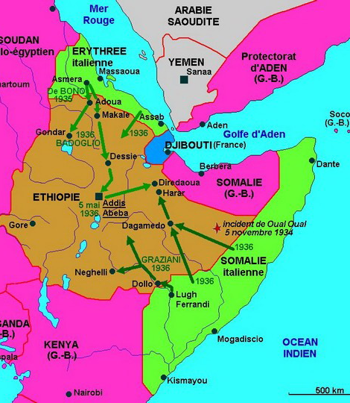
La CONQUÊTE DE L’Ethiopie

Slide 30
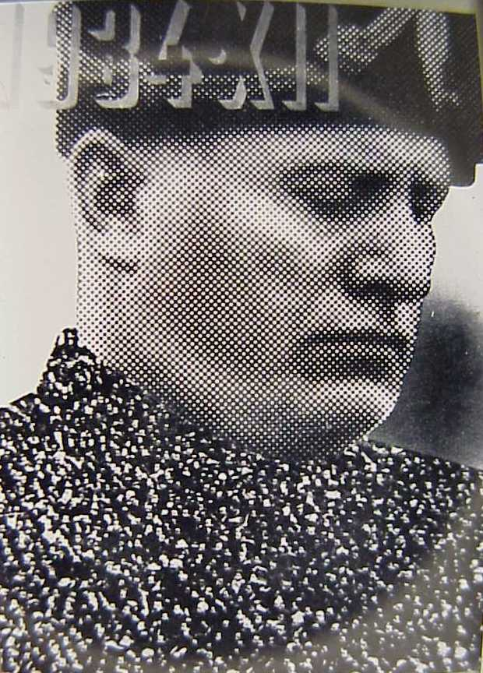
La guerre d’Éthiopie (1935-1936)
Un moyen de réunir un consensus national pendant le régime fasciste qui étouffe les mécontentements.
L’affiche entretient alors le mythe du chef qui réunit en son corps l’ensemble de la nation, à laquelle il s’identifie.
Le 3 octobre 1935 L’Italie attaque l’Ethiopie
Le 18 novembre 1935 : La SDN vote des sanctions contre l’Italie qui se retrouve alors isolée.
Elle se rapproche de l’Allemagne nazie

Slide 31
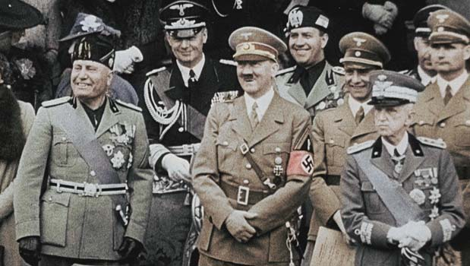
Le rapprochement du régime avec l’allemagne nazie
1er novembre 1936 : Axe Rome-Berlin
6 novembre 1937 : Adhésion de l’Italie au pacte Antikomintern
Juillet 1938 : lois raciales italiennes
22 mai 1939 : Pacte d’Acier

Slide 32
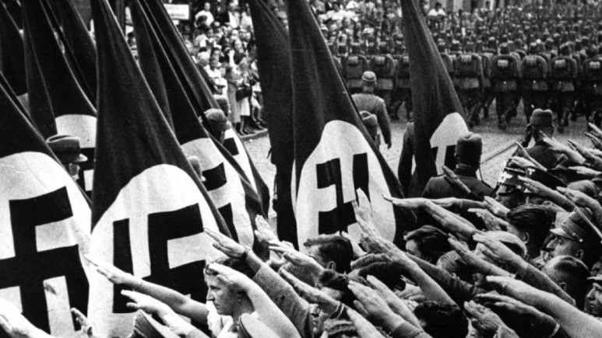
D. Le nazisme (1933-1939) : un darwinisme racial

Slide 33
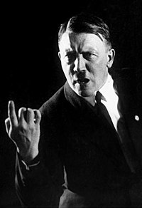
Adolf hitler (1889-1945)
Dans l’humiliation de la défaite, il puise deux certitudes : la réussite grâce au mérite et à l’éradication des Juifs qu’il rend responsables de la défaite. Il adhère à un groupuscule en 1919, le DAP, qu’il transforme en NSDAP en 1921. Après l’échec du putsch de la brasserie en 1923, il rédige Mein Kampf. La crise économique de 1929 lui donne l’opportunité de son ascension fulgurante. Il dévoile alors ses talents d’orateur persuasif. Nommé chancelier le 30 janvier 1933 après que son parti est devenu la première force politique du pays, il obtient les pleins pouvoirs trois mois plus tard.

Slide 34
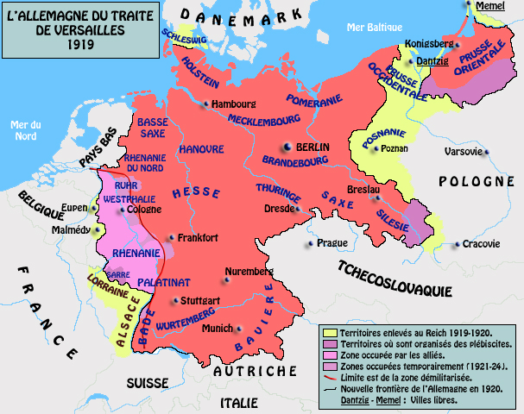
L’Allemagne du traité de Versailles

Slide 35
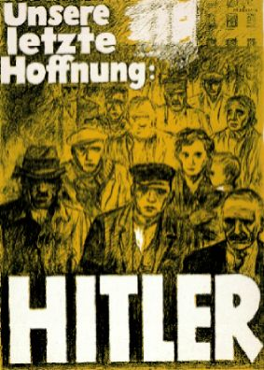
Affiche électorale nazie en 1932
Traduction de l’image :
Notre dernier espoir
Hitler

Slide 36
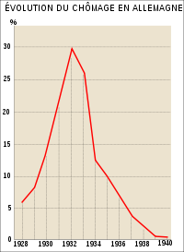
Les effets de la crise de 1929 : la courbe du chômage en allemagne entre 1928 et 1940

Slide 37
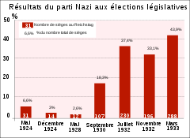
Résultats électoraux du NSDAP

Slide 38
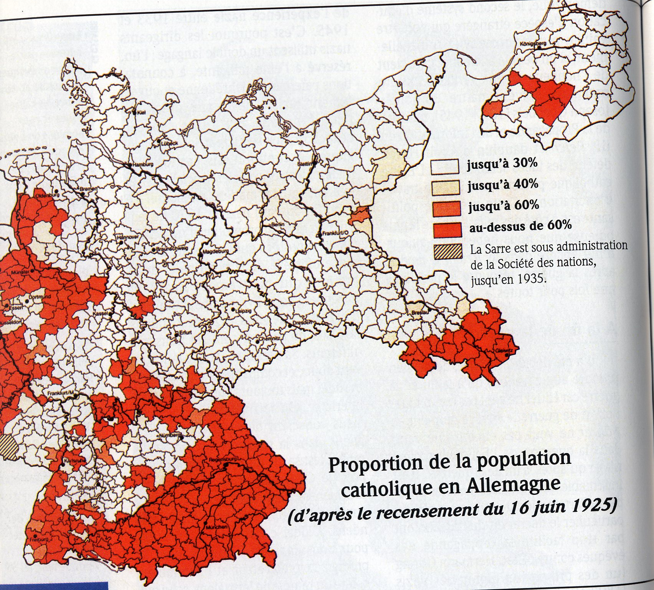
Répartition des catholiques en Allemagne en 1932

Slide 39
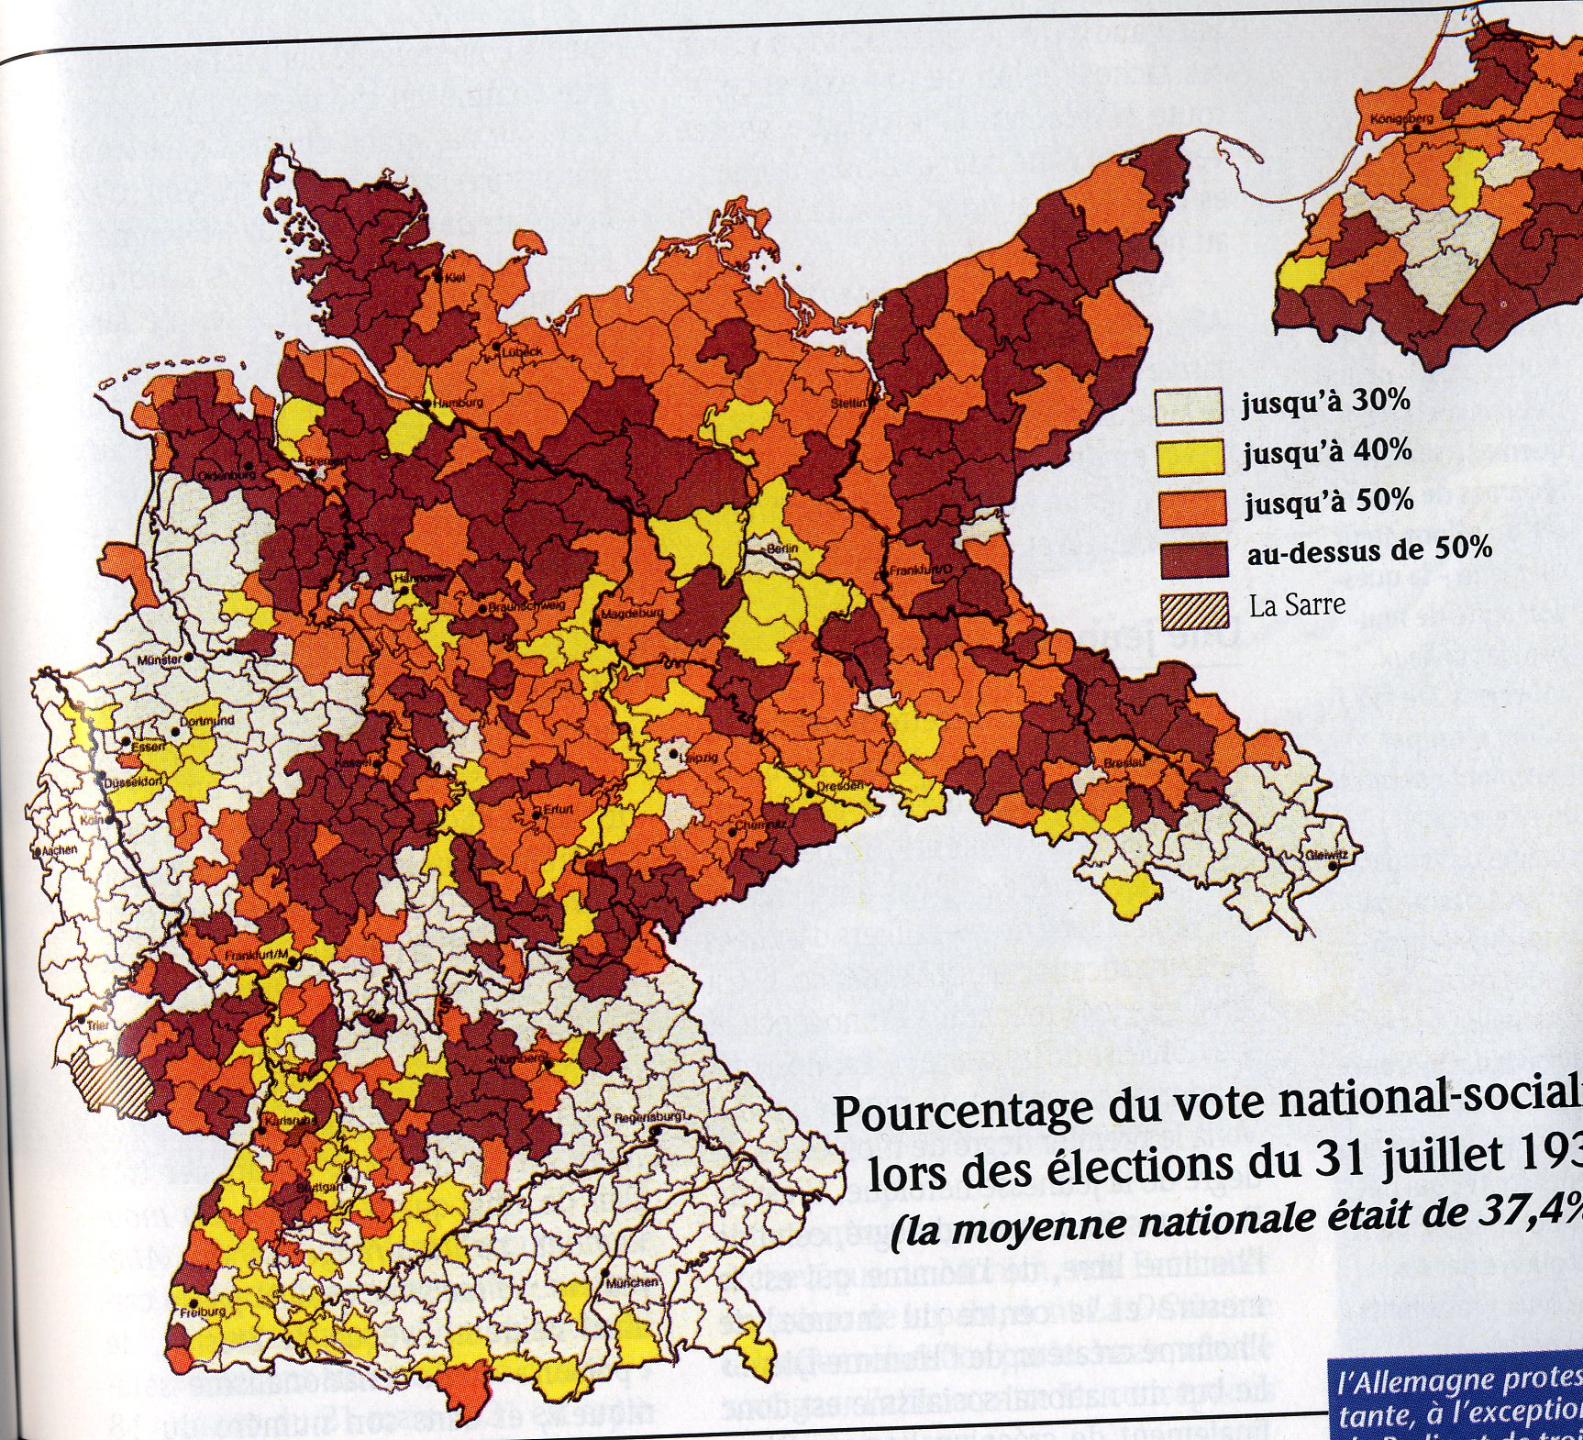
Le vote en faveur d’Hitler en 1932

Slide 40
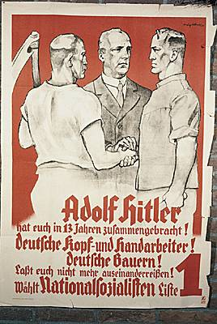
Affiche électorale nazie de 1932
Traduction de l’image : Adolf Hitler depuis 13 ans vous a soutenu.
Elites, ouvriers et paysans allemands
Ne soyez plus oppposés
Votez pour le National-Socialisme, liste 1

Slide 41
1933 : La mise en place rapide d’un état autoritaire
30 janv.
Hitler nommé chancelier d'Allemagne par le président Hindenburg
27 févr.
incendie du Reichstag
5 mars
succès nazis (44% des voix) aux élections législatives allemandes
24 mars
Hitler prend les pleins pouvoirs

Slide 42
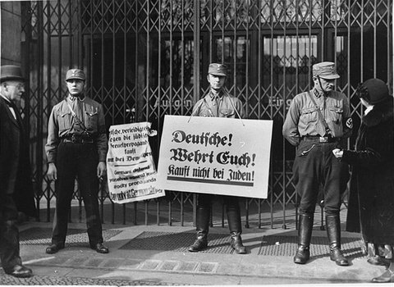
Le boycott des magasins juifs en mars 1933

Slide 43
Loi sur la restauration de la fonction publique 7 avril 1933
« [...] dans le souci de restructurer la fonction publique sur des bases nationales et de simplifier son administration, les fonctionnaires peuvent être révoqués en vertu des dispositions suivantes, quand bien même les conditions nécessaires à leur révocation définies par le droit en vigueur ne seraient pas remplies. »
La loi vise nommément trois catégories de fonctionnaires révocables :
« les fonctionnaires entrés en service après le 9 novembre 1918 et qui ne possèdent pas le diplôme ou les compétences requises ou usuelles » (§ 2, 1°),
« les fonctionnaires qui ne sont pas d'ascendance aryenne, y compris les fonctionnaires honoraires » (§ 3, 1°),
« les fonctionnaires dont les activités politiques passées n'offrent pas « la garantie qu'ils agiront toujours et sans réserve dans l'intérêt de l'État national » (§4)10.

Slide 44
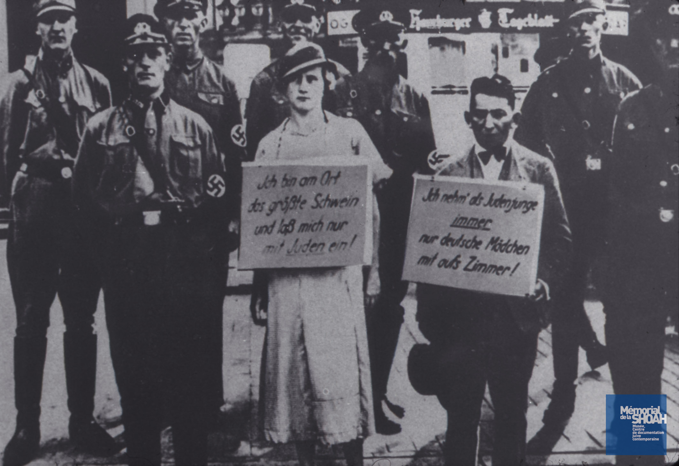
Humiliation d’un couple mixte à Hambourg par les SA en juillet 1935

Slide 45
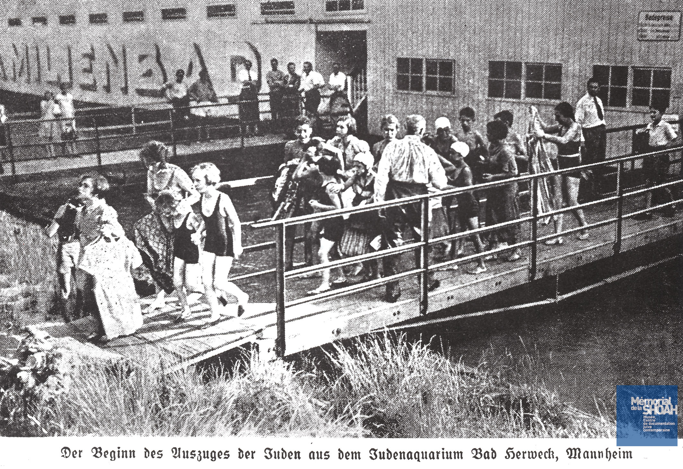
Enfants juifs expulsés d’une piscine à Mannheim, été 1935

Slide 46
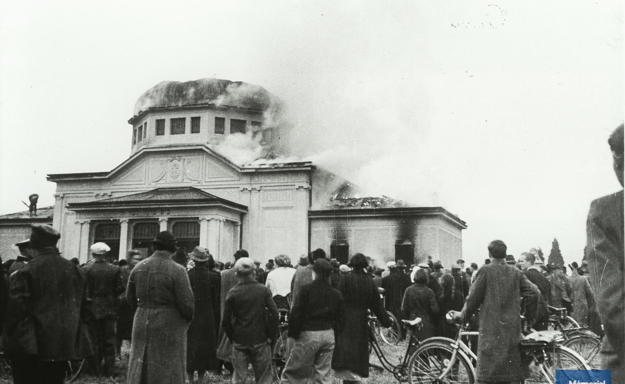
Foule devant une synagogue incendiée en Autriche le 10 novembre 1938

Slide 47
2. LA MARCHE À LA GUERRE

Slide 48
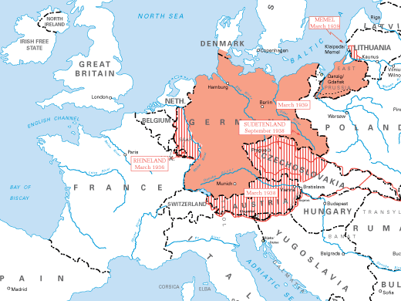
Carte des annexions nazies de 1935 à 1939

Slide 49
La constitution d’un espace vital (lebensraum) entre 1935 et 1939
13 janv. 1935
plébiscite sur la Sarre
16 mars 1935
rétablissement du service militaire en Allemagne
7 mars 1936
réoccupation militaire de la Rhénanie par Hitler
5 nov. 1937
protocole d’Hossbach
12–13 mars 1938
Anschluss
27 sept. 1938
ultimatum allemand à la Tchécoslovaquie
29–30 sept. 1938
conférence de Munich
15 mars 1939
protectorat allemande sur la Bohême-Moravie
1 sept. 1939
invasion de la Pologne par l'Allemagne

Slide 50

SCHutzstaffel (ss)
Fondée en avril 1925, initialement chargée de la protection rapprochée d'Adolf Hitler, la SS devient au fil des années un État dans l'État, accumulant les compétences et les missions et passant d'un groupuscule à une énorme organisation.
Au fil des années, ses domaines d'activité se multiplient. Elle a une fonction politique, notamment au travers de l’Allgemeine SS, répressiveavec le RSHA et le contrôle des camps de concentration, idéologique et raciale, via le Lebensborn et l'Ahnenerbe, militaire, après la création de la Waffen-SS, et devient également un empire économique.
Elle est aussi le principal organisateur et exécutant de l'extermination des Juifs d'Europe, que cela soit lors des opérations mobiles de tuerie perpétrées en Pologne et en Union soviétique par les Einsatzgruppen que par la mise en place des camps d'extermination.
Entièrement dévouée à Hitler, elle est dirigée pendant la quasi-totalité de son existence par Heinrich Himmler.
Traversée par de profondes rivalités internes, en conflit permanent avec d'autres organismes (notamment la Wehrmacht) ou diverses personnalités du Troisième Reich, dotée d'une organisation complexe, mouvante, accumulant les doubles emplois et les contradictions, elle n'en est pas moins l'un des instruments les plus efficaces et les plus meurtriers de la terreur nazie.
Lors du procès de Nuremberg, elle est déclarée organisation criminelle.

Slide 51
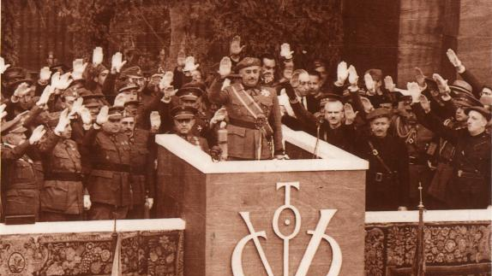
La guerre civile espagnole au carrefour des totalitarismes rouges et bruns

Slide 52
pronunciamento
Un pronunciamiento est un procédé par lequel l’armée se déclare contre le gouvernement en place dans le but de le renverser.
Signifiant « déclaration » en espagnol, le mot fut emprunté tel quel dans plusieurs langues, dont le français et l’anglais. Le terme existe également dans sa version lusophoneoriginale « pronunciamento ».
Le procédé fit son apparition dans l'Espagne du xix^{e} siècle avant de se diffuser en Amérique hispanique. Au Mexique, ce type de soulèvements ont été nommés plans, qui ont pris un aspect plus formel que le modèle européen.

Slide 53
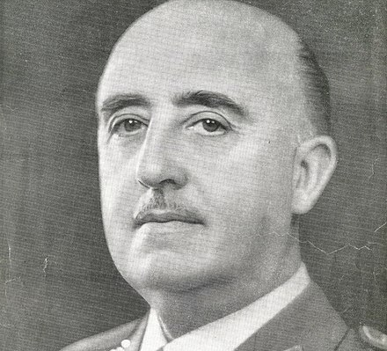
Francisco franco bahamonde (1892-1975)
Militaire de grande valeur, il est reconnu par ses pairs.
Pendant le soulèvement (Golpe) de l’été 1936, il se tient d’abord à l’écart avant de prendre le commandement et de remporter la victoire, grâce au soutien de l’Allemagne nazie et de l’Italie fasciste.
Après une impitoyable répression, il établit un gouvernement autoritaire, appuyé sur l’armée, l’Eglise catholique et l’Espagne traditionnelle.
Atlantiste dans les années 50, l’Espagne franquiste essaie de se moderniser sans pour autant s’ouvrir aux libertés fondamentales.

Slide 54
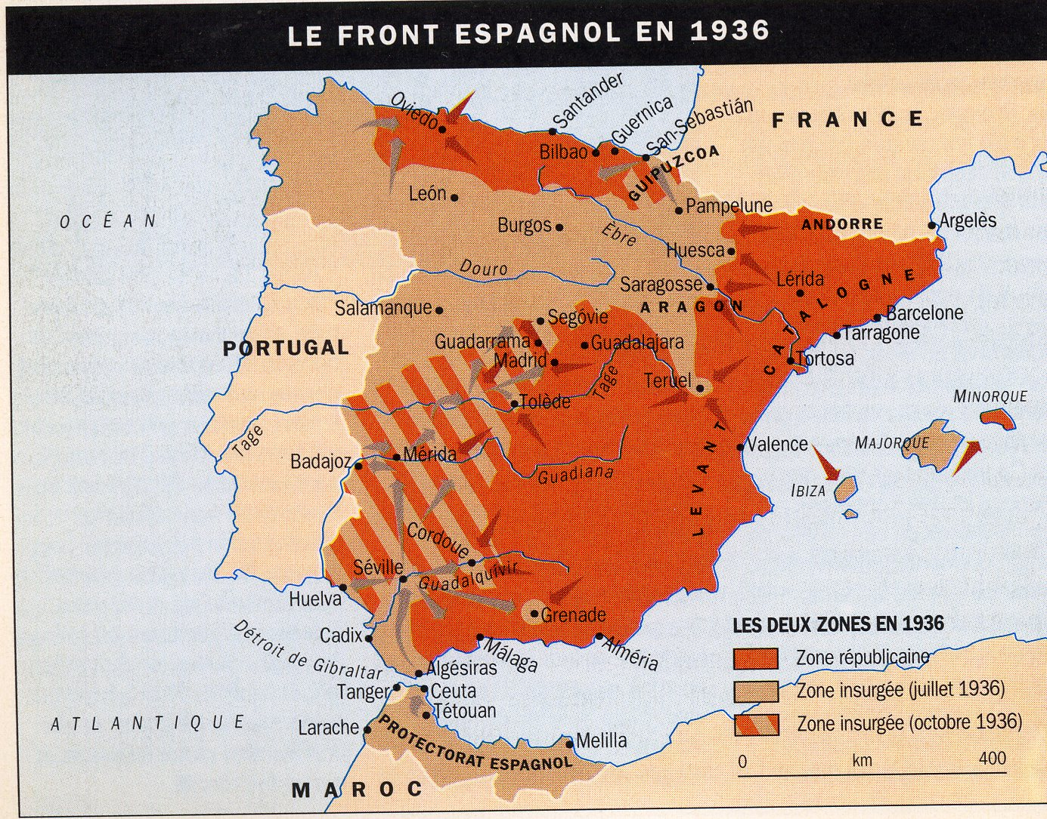
L’Espagne en 1936

Slide 55
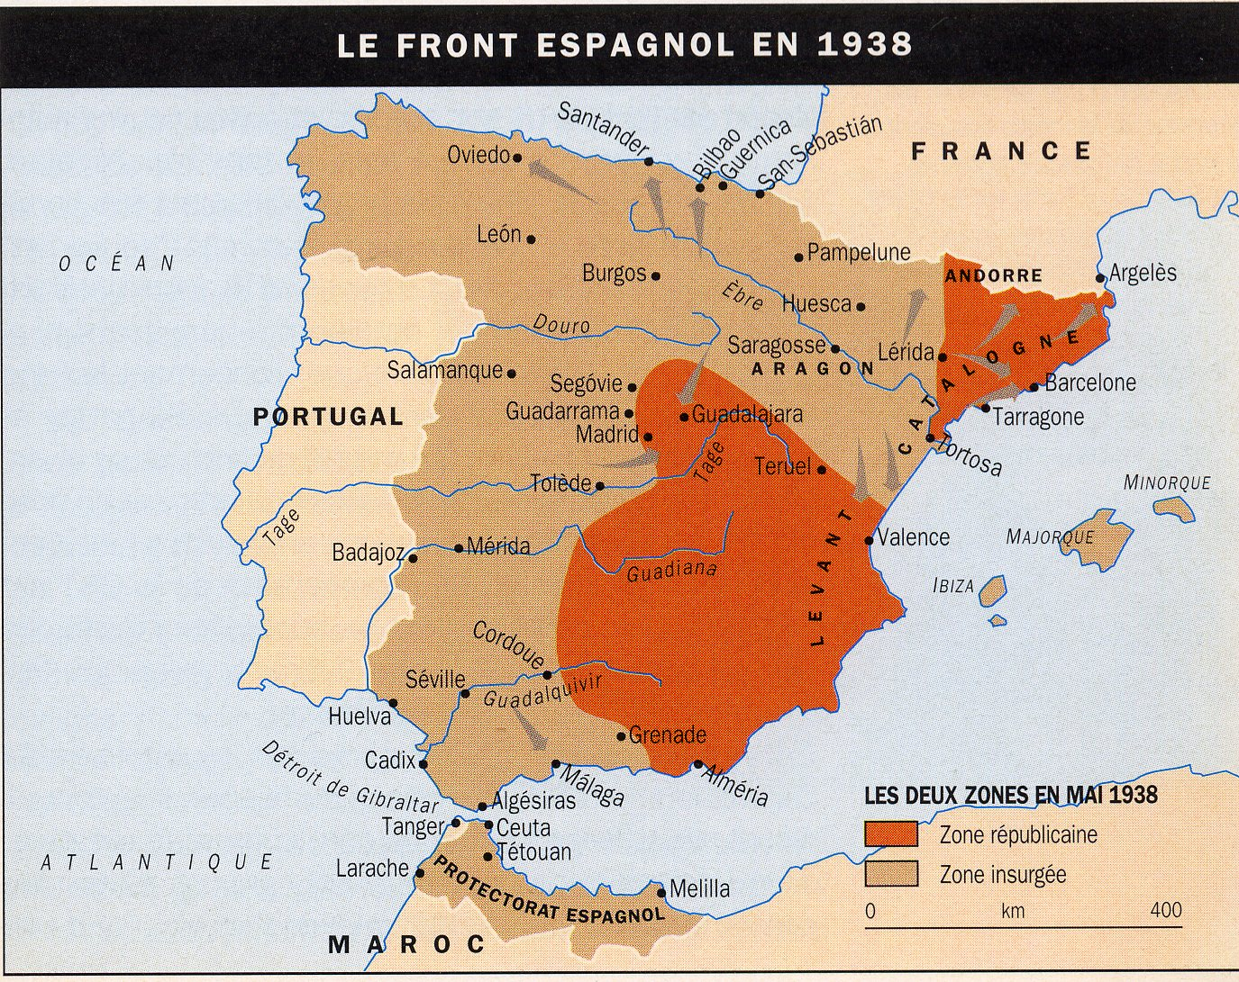
L’Espagne en 1938

Slide 56
